Slide 1
Système à enseigner :
D²C
Drone Didactique Contrôlé

Slide 2
Sommaire
De quoi s’agit-il ?
Composition du Système à Enseigner.
Présentation de l’Environnement Multimédia d’Apprentissage
Couverture pédagogique en SSI / STI2D

Slide 3
De quoi s’agit-il ?
Le D2C est un système à enseigner en totale conformité avec les nouveaux programmes de « Sciences de l’Ingénieur » en Baccalauréat série S.
Une didactisation matérielle élaborée avec rigueur, ainsi que les nombreuses activités pédagogiques associées, sont conçues pour acquérir aisément les éléments nouveaux des programmes.
Cela au travers d'activités d'analyse, de simulation, de mesures permettant de pénétrer le cœur des Technologies de l'Information et de la Communication embarquées nécessaires au contrôle d'un drone.
L'organisation matérielle du poste d'enseignement est conçue en îlot. Cela permet une optimisation notoire du rapport : utilisation globale du système sur son coût d'acquisition.

Slide 4
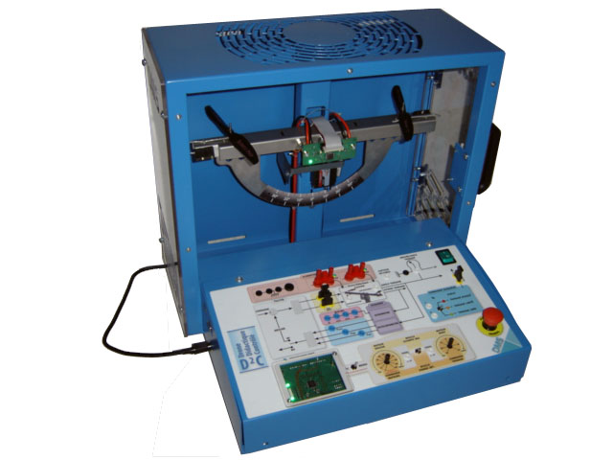
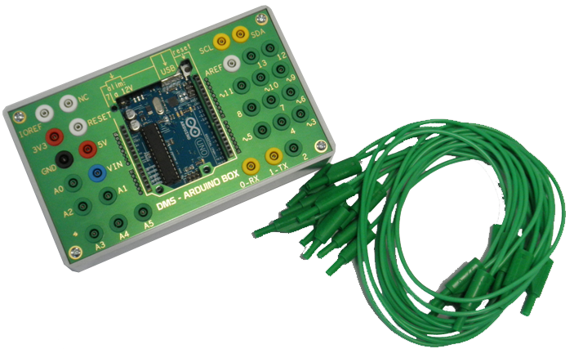
De quoi s’agit-il ?
ArduinoBox
Activités traitant :
- Machine à états
Asservissement : boucle interne, correcteurs
Simulation acausale
Fusion de données
Transformation énergétique
Notes:
4

Slide 5
De quoi s’agit-il ?
Analyse SYSML
uc : cas d’utilisation du drone didactique

Slide 6
De quoi s’agit-il ?
Analyse SYSML
IBD
Notes:
6

Slide 7
De quoi s’agit-il ?
Analyse SYSML
BDD
Notes:
7

Slide 8
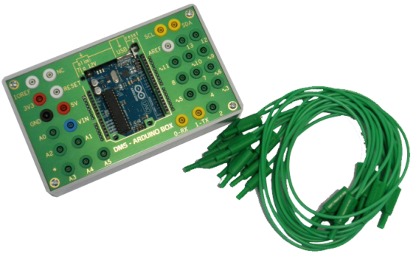
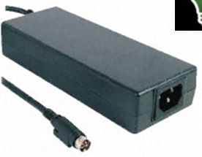
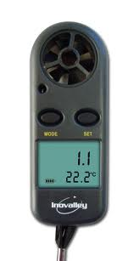
Composition du SAE
Matériel
Une ArduinoBox et ses câbles
Une alimentation secteur
Le support sécurisé
Un anémomètre
Le système à Enseigner est complet, prêt à l’enseignement et intègre, un système à deus rotor à 1 degrè-s de liberté, une ArduinoBox, un jeu de câbles, un anémomètre, une alimentation secteur, des logiciels d’analyse et programmation, description SysML, modélisation Labview, Matlab, Scilab....

Slide 9
Composition du SAE
Constituants du support
Centrale inertielle 2 axes
Levier pour réaliser une perturbation
Moteurs brushless triphasés
Zone sécurisée
Capteur de vitesse de rotation
Capteur angulaire
Mesure visuelle
Bloqueur limitant le débattement angulaire
Alimentation secteur
Capteur d’effort (poussée)
Pupitre de commande
Notes:
9

Slide 10
Composition du SAE
Points de mesure sur le pupitre
Signaux de la centrale inertielle
Accès mesure courant / tension moteur
Accès au signal du capteur de vitesse
Capteur d’effort (poussée)
Capteur angulaire
Capteur angulaire
Pilotage manuel ou via le PC
Commande moteurs
Sélection boucle ouverte ou fermée
Bloqueur
Notes:
10

Slide 11
Composition du SAE
Constituants de l’ArduinoBox
Tous les points rendus accessibles
Carte Arduino UNO
Sérigraphie de chaque point
Connectique pour ajouter des cartes filles
Boîtier de protection
Remplacement simple de la carte arduino
8 Cordons fournis
Notes:
11

Slide 12
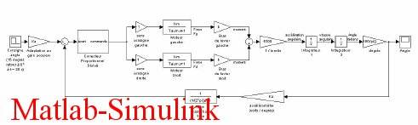
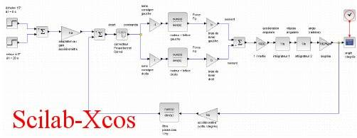
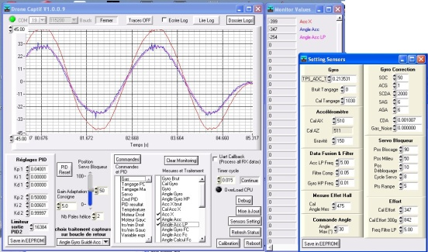
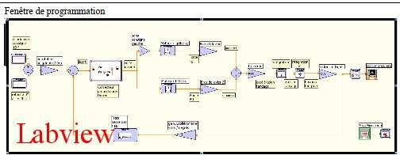
Composition du SAE
Numérique
Modélisation (Matlab, Scilab, Labview)
Un logiciel d’interface
Le système à Enseigner est livré avec un logiciel qui permet l’acquisition, le pilotage et le paramétrage du matériel
Notes:
12

Slide 13
Couvertures pédagogique
Des activités pédagogiques adaptées aux sous systèmes didactisés et environnements logiciels conçus spécifiquement.
Ces activités pédagogiques riches et variés sont rigoureusement conforme aux nouveaux programmes et recommandations pédagogiques pour les Sciences de l’Ingénieur en Baccalauréat.

Slide 14
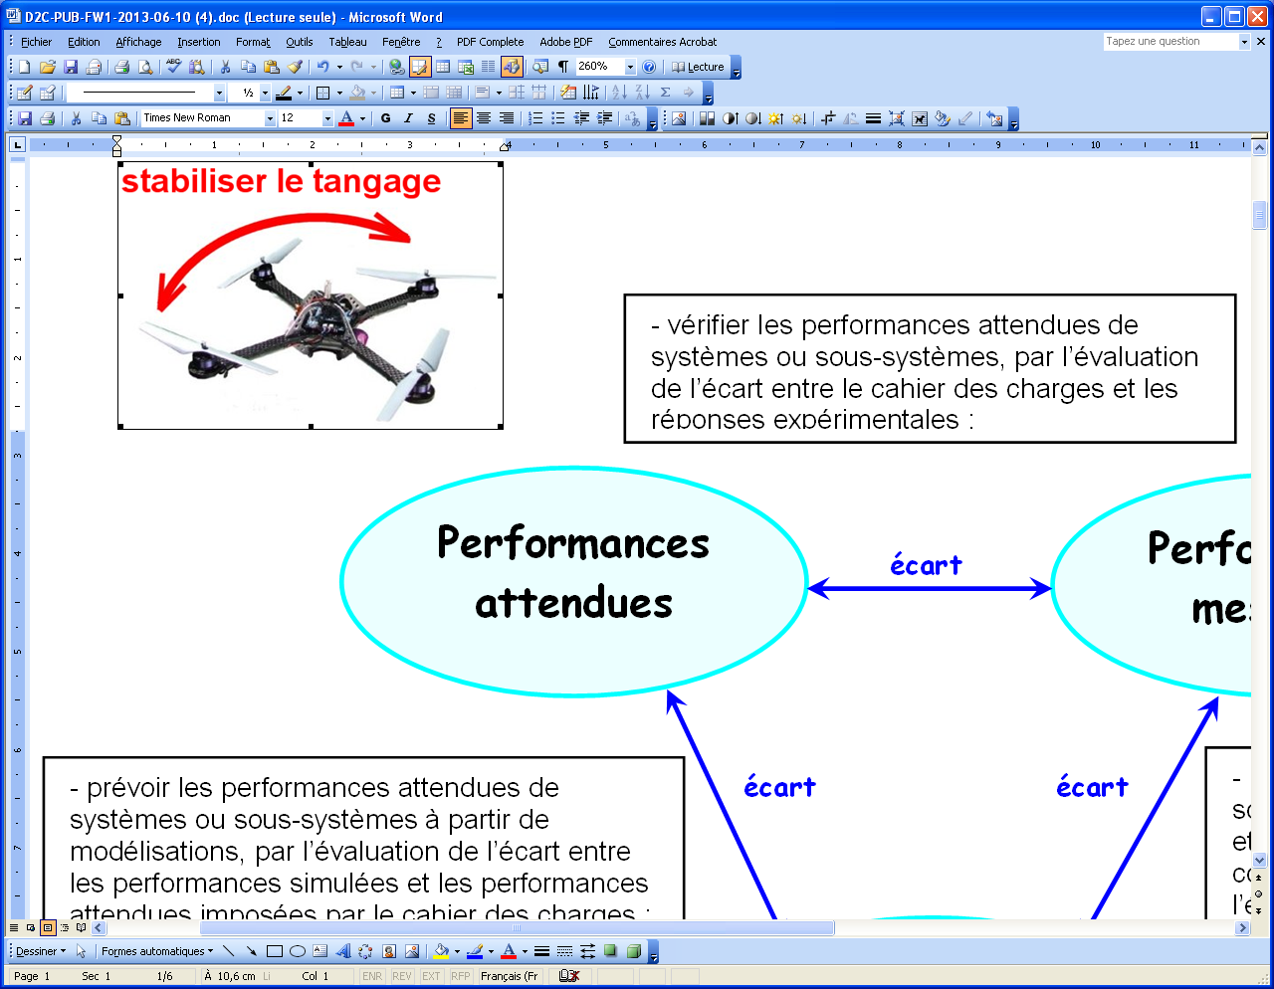

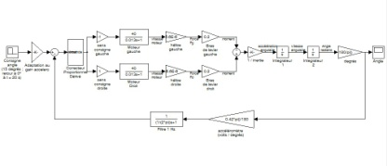
Couverture pédagogique
Domaine Industriel
Produit industriel
Cahier des charges
Comparer et valide le modèle
Comparer et valider le produit
Modéliser
Simuler
l’environnement
Modèle
Résultats théoriques
Produit du laboratoire
Résultats expérimentaux
Valider
le modèle
Valider
le protocole
Comparer les résultats
et expliquer les écarts
Domaine du modèle
Domaine du laboratoire
Les activités pédagogiques intègrent une démarche de l’Ingénieur avec la trilogie : le produit industriel avec son cahier des charges, le modèle avec ses résultats théoriques et le produit du laboratoire avec ses résultats expérimentaux.
Valider le modèle, valider les performances, valider le produit
en comparant les résultats et en expliquant les écarts.
Notes:
14

Slide 15
Couvertures pédagogique
Activité 1
« contrôler » : Le fil conducteur du travail proposé est l’analyse des constituants et des solutions techniques qui permettent de réaliser le contrôle de l’inclinaison de tangage d’un drone
« Le Drone Didactique Contrôlé D2C » qui reprend les solutions technique d’un drone réel permettra d’expérimenter avec un accès facilité aux composants et aux grandeurs physiques.
L’ensemble du travail se décompose en trois activités :
- Activité 1 : identifier les composants et les flux d’information et d’énergie
- Activité 2 : Modéliser les composants
- Activité 3 : Simuler et régler avec accéléromètre et gyromètre
Notes:
15

Slide 16
Couvertures pédagogique
Activité 2
Acquérir la vitesse des hélices du Drone didactique Contrôlé D2C.
L’ensemble du travail se décompose en trois activités :
- Activité 1 : Analyser de la technologie des capteurs
- Activité 2 : Valider les possibilités de mesure de la vitesse maximale
- Activité 3 : Programmer
Notes:
16

Slide 17
Couvertures pédagogique
Activité 3
Exploiter la centrale inertielle du Drone didactique Contrôlé D2C.
L’ensemble du travail se décompose en deux activités :
- Activité 1 : Exploiter l’accéléromètre de la centrale inertielle
- Activité 2 : Exploiter le gyromètre de la centrale inertielle
Notes:
17

Slide 18
Couvertures pédagogique
Activité 4
Optimisation énergétique du vol du drone à partir
du Drone didactique Contrôlé D2C.
L’ensemble du travail se décompose en trois activités :
- Activité 1 : Expérimenter pour trouver un point de fonctionnement optimale de la motorisation
- Activité 2 : En déduire la charge optimale transportable ainsi que la durée du vol
- Activité 3 : Choisir les réglages sur la chaîne d’information
Notes:
18

Slide 19
Couvertures pédagogique
Activité 5
Programmer la commande d’un moteur.
L’ensemble du travail se décompose en trois activités :
- Activité 1 : Récupérer le signal de commande
- Activité 2 : Commander le moteur – Solution 1
- Activité 3 : Commander le moteur – Solution 2 (orientée objet)
Notes:
19

Slide 20
Système à enseigner :
D²C
Pour nous contacter :
www.dmseducation.eu
info@dmseducation.com

